Slide 1
業務分析報告
報告日期: 2025-07-29
機密文件

Slide 2
客戶資料摘要
主要客戶統計:
- 客戶總數: 20
- 平均帳戶餘額: NT$ 95,882
- 最近新增客戶: 黃淑惠
以下為抽樣資料:
客戶姓名 | 電話號碼 | 帳戶餘額
邱俊宏淑芬 | 0964683561 | NT$ 28,201
曾志豪志偉 | 0999-364-875 | NT$ 93,700
李志強 | 0912837020 | NT$ 26,344

Slide 3
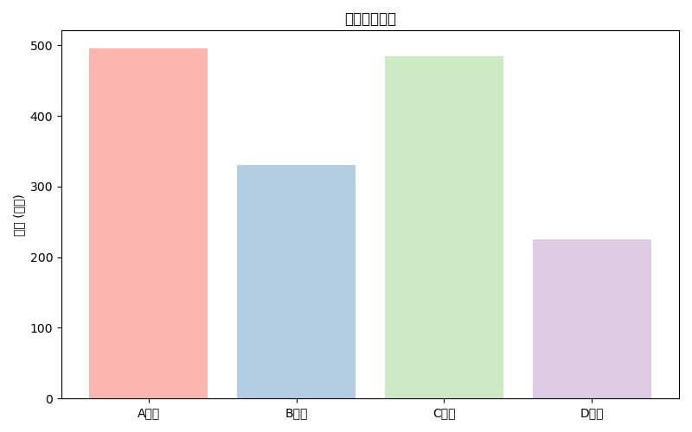
業績分析圖表

